Slide 1













CHÀO MỪNG CÁC EM ĐẾN VỚI BUỔI HỌC NGÀY HÔM NAY

Slide 2



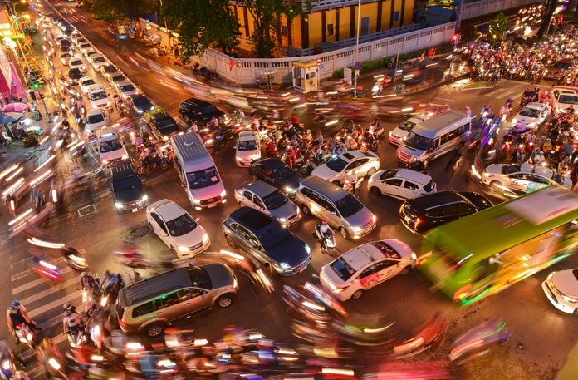
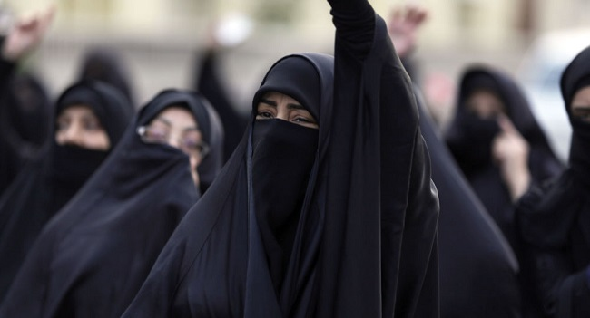


KHỞI ĐỘNG
Quan sát hình ảnh, trả lời câu hỏi:
Châu Á là một có dân cư đông đúc hay thưa thớt?
Theo em, dân cư châu Á sẽ tập trung đông đúc ở khu vực nào?
Kể tên một vài tôn giáo ở châu Á mà em biết.

Slide 3


KHỞI ĐỘNG
Châu Á là châu lục đông dân nhất thế giới với mức gia tăng dân số cao.
Một số tôn giáo phổ biến ở châu Á như: Phật giáo, Ấn Độ giáo, Ki-tô giáo, Hồi giáo,…

Slide 4




BÀI 5: ĐẶC ĐIỂM DÂN CƯ, XÃ HỘI CHÂU Á

Slide 5




NỘI DUNG BÀI HỌC
1
Đặc điểm dân cư
2
Tôn giáo ở châu Á

Slide 6

1. Đặc diểm dân cư

Slide 7




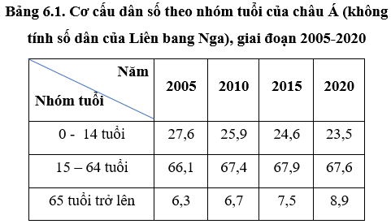
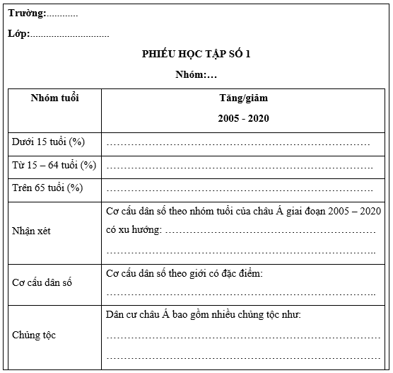
HOẠT ĐỘNG NHÓM
Đọc thông tin mục 1a, bảng số liệu 6.1 và thực hiện nhiệm vụ trong phiếu học tập

Slide 8


HOẠT ĐỘNG NHÓM
Nhận xét sự biến động cơ cấu dân số theo nhóm tuổi của châu Á, giai đoạn 2005 - 2020. Tính mức biến động cơ cấu dân số theo nhóm tuổi của châu Á giai đoạn 2005 - 2020.
Nhận xét về cơ cấu dân số theo nhóm tuổi của châu Á, giai đoạn 2005 - 2020. Cơ cấu dân số theo nhóm tuổi của châu Á biến động theo xu hướng nào?
Nhận xét về cơ cấu dân số theo giới của châu Á. Cơ cấu dân số theo giới của châu Á có tác động gì đến các vấn đề xã hội?
Dân cư châu Á bao gồm những chủng tộc nào?

Slide 9




a. Quy mô và cơ cấu dân số
Năm 2020, số dân châu Á là 4,64 tỉ người (không tính số dân của Liên bang Nga), chiếm gần 60% số dân thế giới.
Hai quốc gia đông dân nhất châu Á là Trung Quốc (1,44 tỉ người) và Ấn Độ (1,39 tỉ người).

Slide 10
a. Quy mô và cơ cấu dân số
Thời gian gần đây, tỉ suất tăng dân số tự nhiên của châu Á có xu hướng giảm, chỉ còn 0,86% vào năm 2020.
Có cơ cấu dân số trẻ. Một số quốc gia đang trong xu hướng già hóa dân số: Hàn Quốc, Trung Quốc,…

Slide 11


a. Quy mô và cơ cấu dân số
Có cơ cấu dân số trẻ. Một số quốc gia đang trong xu hướng già hóa dân số: Hàn Quốc, Trung Quốc,…
Cơ cấu dân số theo giới: tỉ lệ nam cao hơn nữ trong tổng số dân.
Dân cư gồm nhiều chủng tộc: Môn-gô-lô-it (Mongoloid), Ơ-rô-pê-ô-it (Europeoid), Ô-xtra-lô-it (Australoid),... với nền văn hoá đa dạng, đậm đà bản sắc dân tộc.

Slide 12
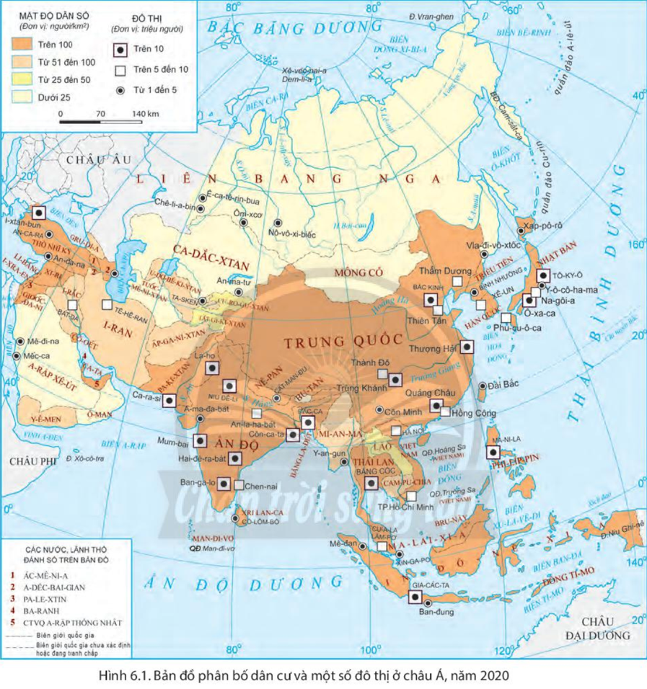
HOẠT ĐỘNG NHÓM
Đọc thông tin mục 1b, quan sát bản đồ hình 6.1 và hoàn thành phiếu học tập số 2.

Slide 13


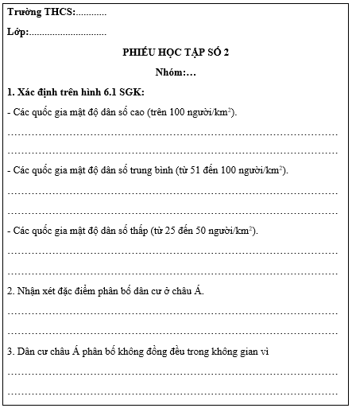


Slide 14


b. Phân bố dân cư
Năm 2020, châu Á có mật độ dân số cao nhất trong các châu lục.
Dân cư châu Á phân bố không đồng đều giữa các quốc gia và khu vực do ảnh hưởng của điều kiện tự nhiên, kinh tế và xã hội khác nhau:
Các khu vực đông dân: Đông Á, Nam Á, Đông Nam Á.
Các khu vực thưa dân: Bắc Á, Trung Á và Ả-rập-xê-út.

Slide 15
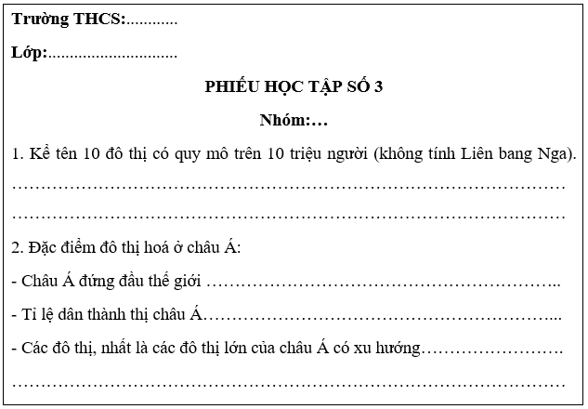
HOẠT ĐỘNG NHÓM
Em hãy nghiên cứu thông tin mục 1c, kết hợp với bản đồ hình 6.1 và hoàn thành phiếu học tập số 3:

Slide 16


c. Các đô thị lớn
Năm 2020, châu Á đứng đầu thế giới về số lượng các đô thị có quy mô dân số lớn.
Tỉ lệ dân thành thị của châu Á là 50,9% và đang có xu hướng tăng nhanh.
Các đô thị lớn của châu Á thường tập trung ở khu vực ven biển vì nơi đó có nhiều điều kiện thuận lợi cho đời sống, sản xuất, trao đổi, buôn bán với các nước.
Một số đô thị lớn ở châu Á: Tô-ky-ô, Ô-xa-ca, Bắc Kinh, Thượng Hải, Gia-cac-ta, Băng-cốc,…

Slide 17
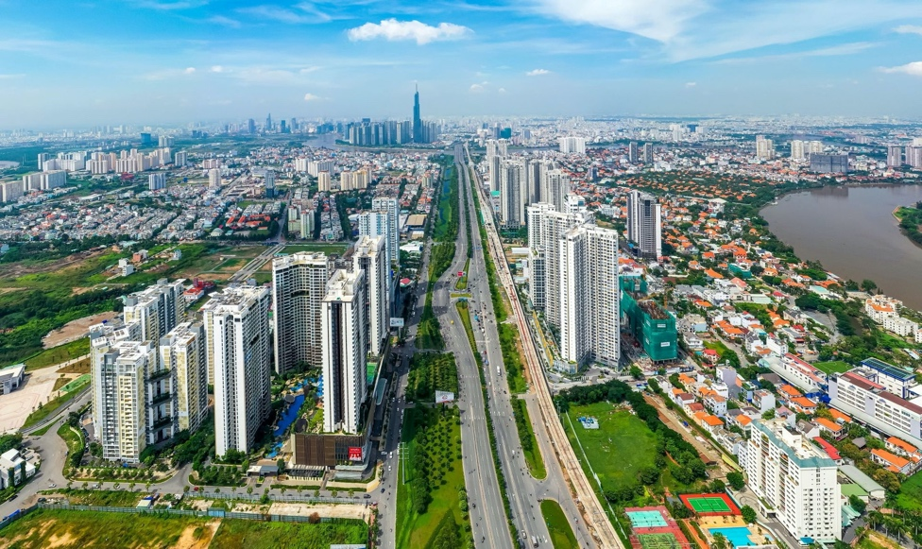
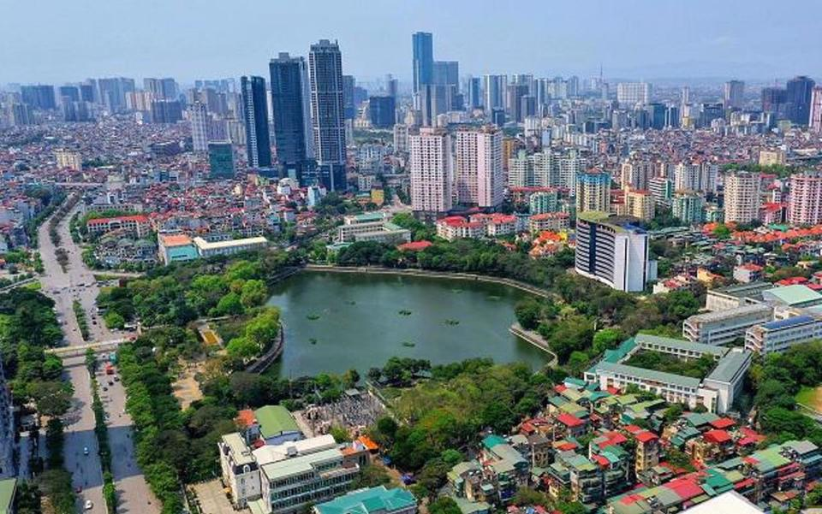
Một số hình ảnh về các đô thị ở Việt Nam
Một góc Thành phố Hồ Chí Minh, đô thị lớn nhất nước ta
Hà Nội

Slide 18

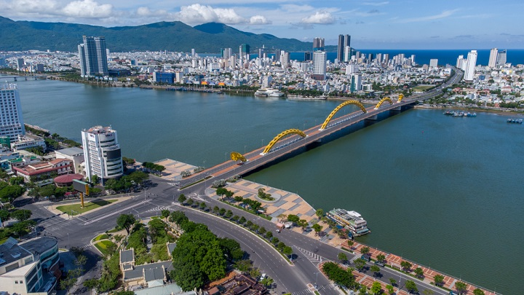
Một số hình ảnh về các đô thị ở Việt Nam
Huế
Đà Nẵng

Slide 19



Các đô thị thường tập trung ở vùng đồng bằng, ven biển do địa hình bằng phẳng, giao thông thuận lợi, đất đai màu mỡ,… Đây là những điều kiện thuận lợi cho đời sống, sản xuất, trao đổi buôn bán, phát triển kinh tế.

Slide 20

2. Tôn giáo ở châu Á

Slide 21
HOẠT ĐỘNG NHÓM
Đọc thông tin trong mục 2, thảo luận và hoàn thành các nhiệm vụ trong phiếu học tập số 4:
Nhóm 1: Ấn Độ giáo
Nhóm 2: Phật giáo
Nhóm 3: Ki-tô giáo
Nhóm 4: Hồi giáo

Slide 22

Kết luận
Châu Á là nơi ra đời của các tôn giáo lớn, đóng vai trò quan trọng trong lịch sử văn hóa nhân loại: Ấn Độ giáo, Phật giáo, Ki-tô giáo và Hồi giáo.
Tôn giáo ảnh hưởng sâu sắc đến văn hóa, kiến trúc, du lịch và lễ hội của các quốc gia châu Á.

Slide 23

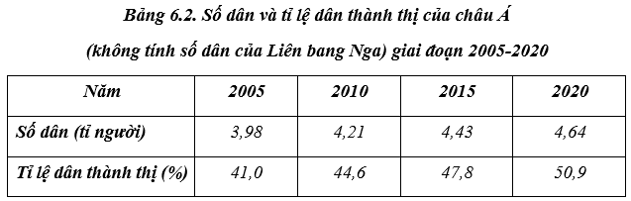


Dựa vào bảng 6.2, em hãy nhận xét về sự thay đổi số dân và tỉ lệ dân thành thị của châu Á trong giai đoạn 2005 - 2020.
LUYỆN TẬP

Slide 24
Gợi ý
Dân số châu Á trong giai đoạn 2005-2020 có xu hướng tăng hay giảm? Tốc độ tăng/giảm như thế nào?
Tỉ lệ dân thành thị trong giao đoạn này biến động như thế nào? Rút ra nhận xét về tốc độ đô thị hóa của các quốc gia châu Á.
Mối quan hệ giữa tổng số dân ở châu Á và tỉ lệ dân thành thị trong giai đoạn 2005-2020?
LUYỆN TẬP

Slide 25

Số dân và tỉ lệ dân thành thị của châu Á có xu hướng tăng trong giai đoạn 2005 - 2020:
Năm 2005, dân số châu Á là 3,98 tỉ người, năm 2020 là 4,64 tỉ người, tăng 660 triệu người trong vòng 15 năm, trung bình mỗi năm tăng thêm 44 triệu người.
=> Dân số châu Á gia tăng nhanh chóng.
Năm 2005, tỉ lệ dân thành thị là 41%, năm 2020 là 50,9%, tăng 9,9%.
Kết luận:
Châu Á có tốc độ đô thị hoá nhanh.
Số dân thành thị tỉ lệ thuận với sự gia tăng dân số.

Slide 26


Em hãy thu thập thông tin về dân cư của tỉnh, thành phố nơi em sinh sống dựa trên một số thông tin gợi ý: số dân, mật độ dân số, tỉ suất tăng dân số tự nhiên, tỉ lệ gia tăng tự nhiên, cơ cấu dân số theo độ tuổi,...
VẬN DỤNG

Slide 27


HƯỚNG DẪN VỀ NHÀ
Ôn lại kiến thức bài 6.
Hoàn thành bài tập được giao.
Đọc và tìm hiểu trước bài 7

Slide 28

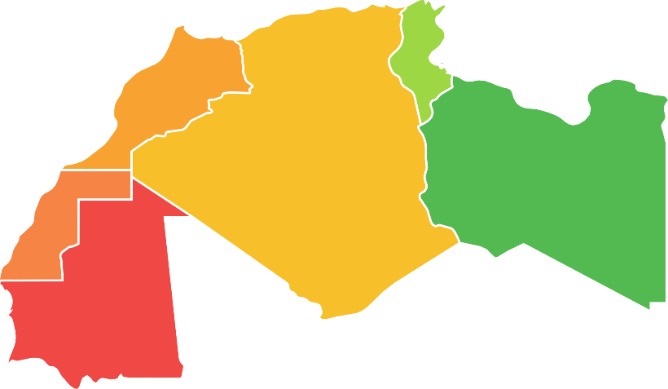
CẢM ƠN CÁC EM ĐÃ LẮNG NGHE BÀI HỌC, HẸN GẶP LẠI!

